Slide 1
BRİFİNG
T.C.
TOROSLAR KAYMAKAMLIĞI
AKBELEN ŞEHİT BURAK YILDIZİ MAM -HATİP ORTAOKULU MÜDÜRLÜĞÜ
2023-2024
DOSYASI
2023- 2024

Slide 2
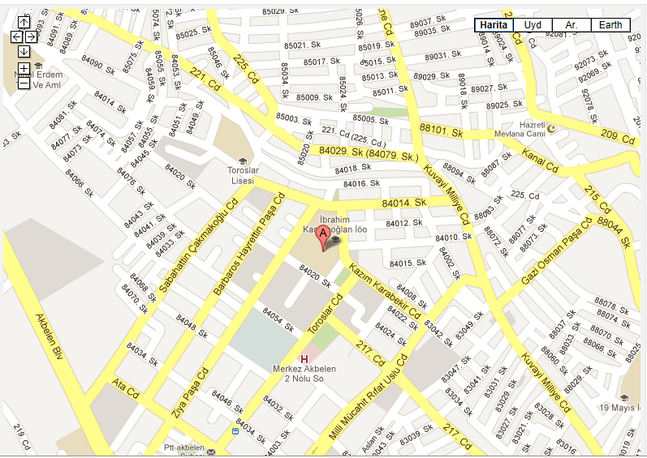
OKUL HARİTASI

Slide 3
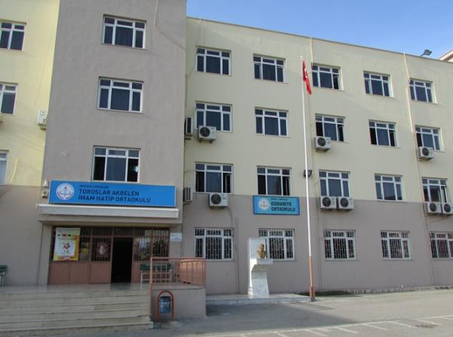
Toroslar İlçe Mili Eğitim Müdürlüğü
BÖLÜM
KURUM ADI | : | Akbelen Şehit Burak Yıldız İmam Hatip Ortaokulu Müdürlüğü
İLİ | : | Mersin
İLÇESİ | : | Toroslar
ADRES | : | Kazım Karabekir Cad. No:19 Toroslar- MERSİN
WEB ADRES | : | www.akbeleniho.meb.k12.tr
E-PO STA ADRESİ | : | akbeleniho@gmail.com
 TEL | : | (0324) 320 02 03
SOSYALMEDYA | : | İnstagram: akbelensehitburakyildiz Facebook: Akbelen Şebyiho Youtube: akbelensehitburakyldzimamh3347
Akbelen Şehit Burak Yıldız İmam Hatip Ortaokulu Müdürlüğü Brifing 2023-2024 - 3 -

Slide 4
Toroslar İlçe Mili Eğitim Müdürlüğü
II. BÖLÜM
TARİHÇE
Okulumuz binası 2000 yılında İbrahim Karaoğlanoğlu İlköğretim olarak başladı.
Okulumuz 2012-2013 Eğitim öğretim yılında 4+4+4 eğitim sistemine geçilmesinden dolayı dört katlı bina Ortaokul olmuştur.
Okulumuz 2015-2016 eğitim öğretim yılında 09/02015 tarih ve 7103178 sayılı valilik onayı ile kademeli olarak İmam Hatip Ortaokulu Olmuştur. Akbelen Şehit Burak Yıldız İmam Hatip Ortaokulu olarak ismi değiştirilmiştir. Okulumuzda toplam 19 sınıf ve 330 öğrenci bulunmaktadır. Ayrıca okul bünyemizde 2021-2022 yılından itibaren 2 adet anasınıfımız eğitim öğretime başlamıştır.
TANITIM
Akbelen Şehit Burak Yıldız İmam Hatip Ortaokulu Müdürlüğü Personel Sayısı
 | 2023-2024
Müdür | 1
Müdür Yardımcısı | 1
Öğretmen | 30
Memur | 1
Hizmetli | 1
Akbelen Şehit Burak Yıldız İmam Hatip Ortaokulu Müdürlüğü Brifing 2023-2024 - 4 -

Slide 5
Toroslar İlçe Mili Eğitim Müdürlüğü
MİSYONUMUZ
Akbelen Şehit Burak Yıldız İmam Hatip Ortaokulu Milli Eğitim sisteminin genel amaç ve temel ilkeleri doğrultusunda; yasa ve diğer mevzuatın uygulanması ve geliştirilmesini,
İşleri yapan değil ;İşleri doğru yapan,
Sorgulayan, Araştıran,
Sağlıklı, iletişim kuran,
Yaşamı kullanma becerisini kazanmış,
Düşünen düşündüren,
Demokratik kişilik eğitimi. anlayışı ile çalışmak ,Türk Milli Eğitiminin temel amaçlarında belirtilen vatana millete faydalı bireyler yetiştirmektir.
VİZYONUMUZ
Kendini sürekli yenileyen,
Fikirlere değer verilen,
Fikir alışverişinin gerçekleştirildiği,
Okumanın ve kendini gerçekleştirmenin yaygın olduğu,
Buluşçuluğun, icat etmenin ödüllendirildiği,
Değerlerin egemen olduğu,
Herkesi bir vizyon geliştirmeye yüreklendirmektir.
Akbelen Şehit Burak Yıldız İmam Hatip Ortaokulu Müdürlüğü Brifing 2023-2024 - 5 -

Slide 6
Toroslar İlçe Mili Eğitim Müdürlüğü
DEĞER VE İLKELERİMİZ
Disiplin, başarımızın ön şartıdır.
Adil ödül sistemi ön koşulumuzdur. Her türlü başarı ödüllendirilir.
İlgiye dayalı güdüleme gerçekleştirilir.
Eleştirel düşünceye önem verilir.
Farklı düşünme ve bunu ifade edebilme teşvik edilir.
Her türlü yenilik ve değişmeye açıklık esastır.
Okul, toplumun her türlü önerilerine açıktır.
Her şeyde insanı temel değer olarak ele alırız. Bütün paydaşlarımızın sağlığı , mutluluğu ve başarısı için gayret gösteririz. Özellikle gençlerimizi bu doğrultuda yönlendirip, motive ederek hayata hazırlarız.
Her anlamda öğrencilerimize model olmaya çalışırız.
Bütün paydaşlarımız için vazgeçilmez iki değerimiz sevgi ve saygıdır. Bütün paydaşlarımızı karşılıklı sevgi ve saygıya dayalı bir dünya içinde yaşatarak memnuniyetlerini sağlamak esastır.
Katılımcılık ve paylaşımcılık ekip anlayışımızın ve takım olarak çalışma ruhumuzun göstergesidir.
Öğrencilerimizi üreticiliğe ve yenilikçi olmaya özendirir ve teşvik ederiz. Okulumuzda yürütülen projeler , yapılan yarışmalar bu hedefimize ulaşmada başvurulan araçlardır.
Öğrencilerimizin bireysel farklılıklarını dikkate alır ve her öğrencinin öğrenebileceği fikrine inanırız.
Ulu Önder Atatürk ‘ ün “ Hayatta en hakiki mürşit ilimdir” sözünden hareketle bilimsel ve gerçekçi düşünceyi tüm paydaşlarımıza özellikle, öğrencilerimize benimsetip , davranış haline getirmek temel değerlerimizdendir.
Akbelen Şehit Burak Yıldız İmam Hatip Ortaokulu Müdürlüğü Brifing 2023-2024 - 6 -

Slide 7
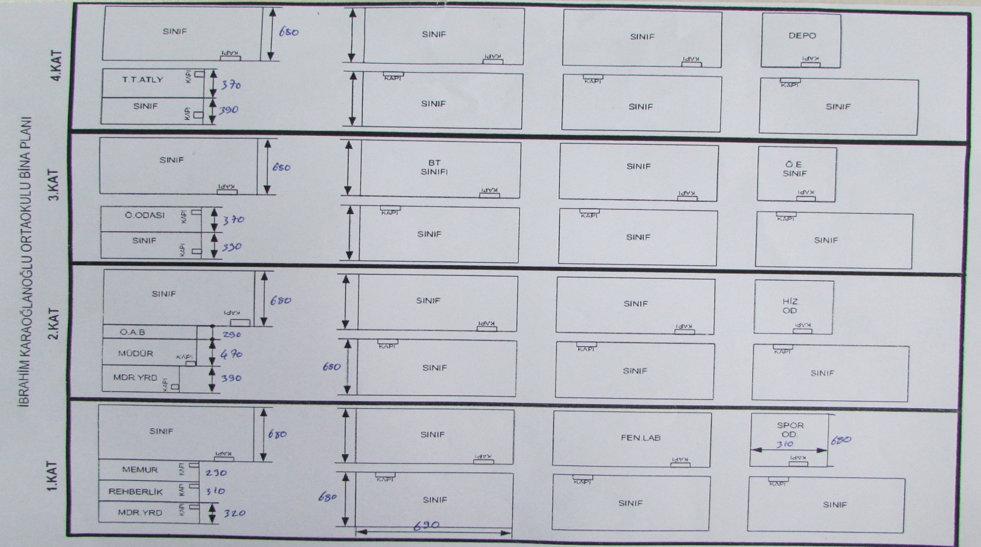
Toroslar İlçe Mili Eğitim Müdürlüğü
BİNA BİLGİLERİ
2023-2024 EĞİTİM-ÖĞRETİM YILI Tek bina; 1 Fen Laboratuarı,1 Teknoloji Tasarım Atölyesi, 2 Ana Sınıfı, 24 Derslik , 1 Müdür Yardımcısı Odası ,1 Memur Odası, 1 Müdür Odası, 1 Rehberlik servisi odası, 1 Arşiv , 1 Hizmetli odası ,1 Öğretmenler Odası. Klima ile ısınmaktadır.
Akbelen Şehit Burak Yıldız İmam Hatip Ortaokulu Müdürlüğü Brifing 2023-2024 - 7 -

Slide 8
Toroslar İlçe Mili Eğitim Müdürlüğü
AKBELEN ŞEHİT BURAK YILDIZ İMAM - HATİP ORTAOKULUNDA BULUNAN ÖĞRENCİ BİLGİLERİ
A. ÖĞRENCİ BİLGİLERİ (OKUL ÖNCESİ-İLKOKUL- ORTAOKUL-LİSE İÇİN DÜZENLEYİNİZ)
 | 2015-2016 EĞİTİM- ÖĞRETİM YILI
 | 5. SINIF |  |  | 6. SINIF |  |  | 7.SINIF |  |  | 8.SINIF
 | K | E | T | K | E | T | K | E | T | K | E | T
ÖĞRENCİ SAYISI | 33 | 29 | 62 | 28 | 39 | 67 | 34 | 48 | 82 | 43 | 32 | 75
330 | OKUL ÖNCESİ
 |  |  |  | OKUL ÖNCESİ
 |  |  |  | K | E | T
 |  |  |  | 15 | 12 | 27
17 öğrencimiz hafızlık yapmakta
Akbelen Şehit Burak Yıldız İmam Hatip Ortaokulu Müdürlüğü Brifing 2023-2024 - 8 -

Slide 9
Toroslar İlçe Mili Eğitim Müdürlüğü
Derslik – Şube- Öğrenci Sayıları
 | 2022-2023 EĞİTİM ÖĞRETİM YILI
OKULUN ADI | Derslik Sayısı | Şube Sayısı | Öğrenci (Kız) | Öğrenci (Erkek) | Öğrenci (Toplam)
AKBELEN ŞEHİT BURAK YILDIZ İMAM- HATİP ORTOKULU | 24 | 19 | 153 | 160 | 313
Akbelen Şehit Burak Yıldız İmam Hatip Ortaokulu Müdürlüğü Brifing 2023-2024 - 9 -

Slide 10
Toroslar İlçe Mili Eğitim Müdürlüğü
Derslik, Okul ve Öğretmen Başına Düşen Öğrenci Sayısı
 | 2023-2024 EĞİTİM ÖĞRETİM YILI
Derslik Başına Düşen Öğrenci Sayısı | 16.5
Okul Başına Düşen Öğrenci Sayısı | 313
Öğretmen Başına Düşen Öğrenci Sayısı | 11
Akbelen Şehit Burak Yıldız İmam Hatip Ortaokulu Müdürlüğü Brifing 2023-2024 - 10 -

Slide 11
Toroslar İlçe Mili Eğitim Müdürlüğü
AKBELEN ŞEHİT BURAK YILDIZ İMAM-HATİP ORTAOKULU ÖĞRETMEN SAYILARI
 | 2023-2024 EĞİTİM ÖĞRETİM YILI
BRANŞLAR | Norm Kadro | Mevcut | İhtiyaç
Beden Eğitimi | 1 | 1 | 0
Bilişim Teknolojileri | 1 | 1 | 0
Din Kült. ve Ahl.Bil. | 4 | 4 | 0
Fen Bilimleri/Fen ve Teknoloji | 3 | 3 | 0
Görsel Sanatlar/Resim | 1 | 1 | 0
İlköğretim Matematik Öğr. | 4 | 4 | 0
İngilizce | 4 | 4 | 0
Müzik | 1 | 1 | 0
Rehber Öğretmen | 1 | 1 | 0
Sosyal Bilgiler | 2 | 2 | 0
Teknoloji ve Tasarım | 1 | 1 | 0
Türkçe | 4 | 4 | 0
Okul Öncesi | 2 | 2 | 0
Arapça | 1 | 1 | 0
TOPLAM | 30 | 30 | 0

Slide 12
Toroslar İlçe Mili Eğitim Müdürlüğü
YÜRÜTÜLEN PROJELER
 | 2023-2024 EĞİTİM ÖĞRETİM YILI
PROJE ADI | Biten Projeler | Devam Eden Projeler
ERASMUS + K2 PROJESİ | 1 | 1
E-Twinning | 5 | 6
4006 Tübitak Projesi | 1 | 1
2204- Tübitak | 0 | 1
Teknofest |  | 15 başvuru yapıldı
TOPLAM | 7 | 9
FATİH PROJESİ İLE İLGİLİ ÇALIŞMALAR
Okulumuzda Fatih Projesi uygulaması gelmiştir.
26 Tahta sınıflara takıldı. Alt yapı tamamlandı
Data uçları takıldı
Sistem odası yerleştirildi.
Öğretmenler bilgilendirildi ve bilgisayar konusunda ön eğitime alındı.
Akbelen Şehit Burak Yıldız İmam Hatip Ortaokulu Müdürlüğü Brifing 2023-2024 - 12 -

Slide 13
Toroslar İlçe Mili Eğitim Müdürlüğü
SORUN VE ÇÖZÜM ÖNERİLERİ
2023-2024 EĞİTİM-ÖĞRETİM YILI SORUNLAR Sıraların yıpranmış olması Velilerin eğitime destek olma konusunda yeterli düzeyde olmaması, Çok amaçlı salonumuzun olmaması, Aile ilgisizliğinden dolayı öğrencilerin davranış problemleri olması Sürekli devamsızlık yapan öğrencilerin olumsuz etkileri, Parçalanmış aile çocuklarının davranış problemleri, | 2023-2024 EĞİTİM-ÖĞRETİM YILI ÇÖZÜM ÖNERİLERİ Sıra talebi belirtildi. Veli ziyaretleri sıklaştırılacak,etkinlik yapılacaktır İlkokulun salonu kullanılacaktır Öğrenci koçluğu sistemi ile çözülecektir Muhtarlık kanalıyla evlerine gidilecektir Bir TKY projesi yapıldı, devam etmektedir.
Akbelen Şehit Burak Yıldız İmam Hatip Ortaokulu Müdürlüğü Brifing 2023-2024 - 13 -

